Slide 1
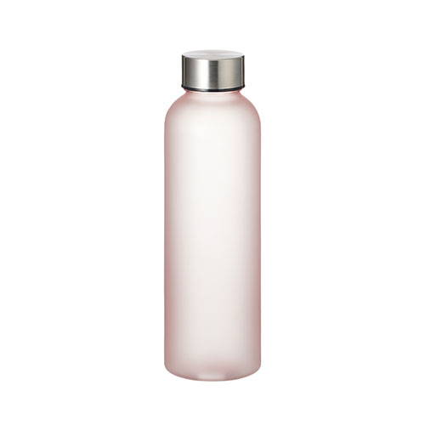
【提案書】
目盛り付フロストボトル570ml
特徴
ml単位の目盛りがついた、570mlサイズのフロストボトル。スポーツの際に、容量目盛りを確認しながら、定期的な水分補給ができます。スポーツジムの入会特典に最適です。
商品写
納期
納期スペース
仕様
カラー展開：ブルー,クリア,グリーン,ピンク
素材：AS、PP、他
サイズ：Φ66×H213(mm)
容量：570ml
包装：PE袋、紙箱
備考：取説付(紙箱面)、食品衛生検査済
お見積
お見積りスペース

